Slide 1
Aide à la correction de l’évaluation initiale
Correction de l’écriture
Correction des exercices

Slide 2
CORRECTION DE L’ÉCRITURE A faire sur les dix premières lignes du texte produit par l’élève
Adopter un code de correction efficace…
…sur la copie de l’élève
Afin de répertorier facilement et rapidement les erreurs dans la copie, nous vous suggérons d’adopter les abréviations suivantes lors de la lecture des dix premières lignes :
Maitriser les relations entre l’oral et l’écrit : O/E
Acquérir la structure, le sens, l’orthographe des mots : ortho
Accorder en genre et en nombre : GN
Orthographier le verbe : V
Souligner ou surligner l’erreur repérée.
Reporter dans la marge ou au niveau de l’erreur le code correspondant.
Arrivé à la dixième ligne, comptabiliser le nombre d’erreurs par compétence.
Reporter dans la grille les résultats.
En cas d’erreurs multiples sur un mot, caractériser chacune d’elles.
Exemple : « Il se déplassé* » : 1 ortho « ss » pour « c »
1 V « é » pour « ait ».

Slide 3
Application sur une copie « Maitrise des compétences pour l’écriture »
2
Possibilité de remplir le niveau de maitrise d’une compétence une fois les épreuves concernées réalisées.

Slide 4
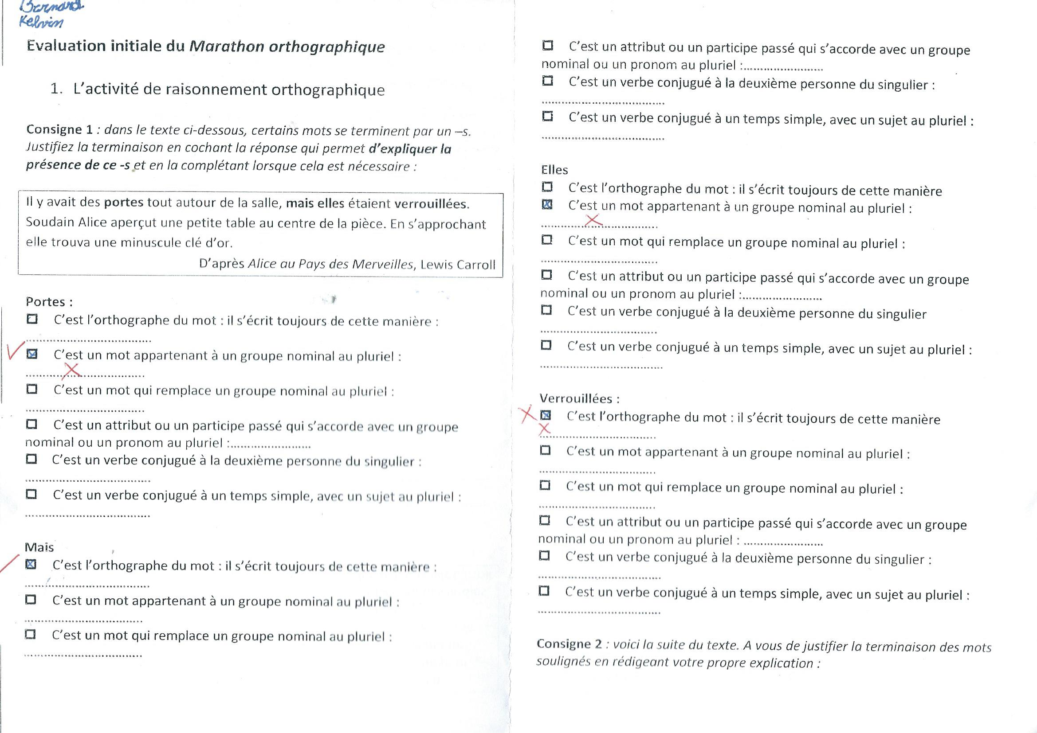
LES EXERCICES ACTIVITÉ 1 – Consigne 1
Réponse juste.
Absence de justification.
Dans le cas des mots invariables, pas de justification
Attendue.

Slide 5
BILAN : ACTIVITÉ 1 - Consigne 1
2 cases justes
Aucune justification

Slide 6
ACTIVITÉ 1 - Consigne 2
L’élève n’a justifié qu’une seule forme correctement.
Dans cette activité, on attend les 4 formes justifiées, seule condition pour obtenir une maitrise à 4.

Slide 7
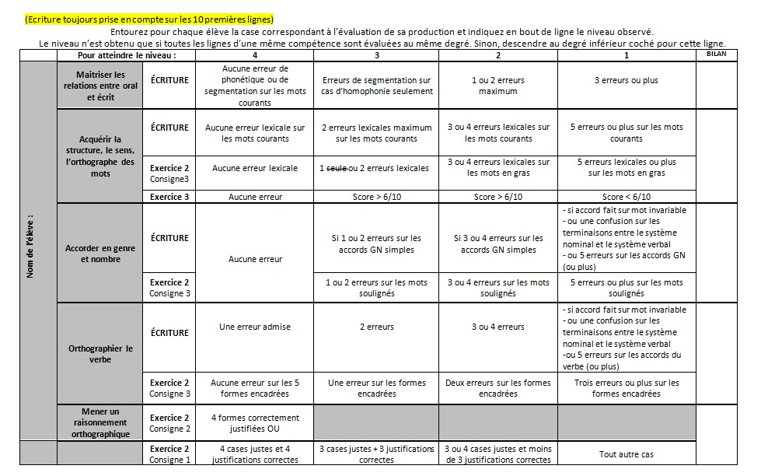
Évaluation de la compétence « Mener un raisonnement orthographique »
Exercice 2, consigne 2 échouée, la compétence est évaluée à l’aide de la consigne 1.
1

Slide 8
ACTIVITÉ 1 – Consigne 3 Prendre appui sur le corrigé p.13
Consigne 3 : votre professeur va maintenant vous dicter la fin du texte. Pour bien l’orthographier, pensez aux justifications que vous avez utilisées lors des deux étapes précédentes !
Comme cela devait être agréable de marcher dans les allées de plantes aux couleurs vives et les fraiches fontaines ! Au loin, des fruits magnifiques murissaient au soleil. Une délicate odeur emplissait l’air. Tout semblait magique en ce lieu.
D’après Alice au Pays des Merveilles, Lewis Carroll
Consignes d’évaluation
Seuls les mots ou terminaisons signalés sont à observer pour l’évaluation.
Les mots en gras sont à observer pour l’orthographe lexicale.
Les mots soulignés sont à observer pour les marques d’accord du GN.
Les mots encadrés sont à observer pour les marques du verbe.

Slide 9
Application sur une copie d’élève
Adopter le même code de correction que pour l’écriture
Comptabiliser le nombre d’erreurs par compétence
2 ortho
4 GN
5 V

Slide 10
Analyse de quelques erreurs Même si certaines erreurs sont significatives, toutes ne sont pas à comptabiliser dans cet exercice afin de ne pas alourdir la correction.
L’élève a orthographié « audeur* » au lieu de « odeur ».
Cette erreur lexicale n’est pas répertoriée dans la correction : mot en cours d’acquisition au cycle 3 (voir Echelle d’acquisition en orthographe lexicale, Béatrice et Philippe Pothier, RETZ)
L’élève a orthographié « murisés* » pour « murissaient ».
Le corrigé indique de comptabiliser les erreurs sur le verbe. On ne compte pas dans cet exercice l’erreur lexicale sur le double « s ».
L’élève écrit « Tous embler* » pour « Tout semblait ».
L’exercice ne répertorie pas les erreurs de segmentation. Cette compétence est relevée dans d’autres exercices. Seule l’erreur sur la terminaison verbale est à prendre en compte.

Slide 11
Maitrise des compétences pour la consigne 3
2
On reporte dans le bilan le niveau inférieur obtenu pour la compétence une fois toutes les activités concernées évaluées.
2
1
1

Slide 12
ACTIVITÉ 2 : Structuration lexicale Se reporter à la page 14 pour la correction
Dans cet extrait, l’élève n’a su utiliser le radical proposé qu’une seule fois.
Score < 6

Slide 13
Évaluation de l’activité de structuration lexicale
Évaluation de la copie présentée.
Si un élève ne fait pas un sans faute et obtient un score supérieur ou égal à 6, la compétence sera évaluée selon le niveau de maitrise obtenu pour l’écriture et la consigne 3.

Slide 14
Évaluation de la compétence « Acquérir la structure, le sens, l’orthographe des mots »
La compétence est évaluée à l’aide des trois exercices (Ecriture, exercice 2, exercice 3). Le niveau de maitrise est le niveau inférieur obtenu.
1

Slide 15
BILAN
2
1
Seuls les résultats obtenus dans la colonne bilan sont à reporter pour chaque élève sur la plateforme.
Ces résultats seront comparés à ceux de l’évaluation finale pour mesurer les progrès.
2
1
1

